Slide 1
Programação Competitiva: Maratona de Programação
GEMP:
Diego Dantas
Felipe Cardoso
Jeremias Abreu

Slide 2
Agenda
Introdução
Programação Competitiva
Maratona de Programação
Como começar?
Informações de Contato

Slide 3

Sejam bem-vindos
à UFPA!!

Slide 4
Introdução
GEMP: Grupo de Estudos para a Maratona de Programação.
Objetivos:
Melhorar o desempenho da UFPA em competições de programação como, por exemplo, OBI e Maratona de Programação da SBC;
Fomentar a comunidade de Programação Competitiva no Pará.

Slide 5
Introdução
Histórico
2018:
Menção Honrosa (Diego) e Medalha de Prata (Felipe) na OBI;
Classificação do time O(pow(r*r, a)) para a final Brasileira, Ranking: 38º/71;

Slide 7
Introdução
Histórico
2019:
Campeões da Maratona de Programação do Norte, time: Greedy d+;
Classificação do time Greedy d+ para a final Brasileira, Ranking: 28º/57

Slide 8
Placar final da maratona do norte 2018

Slide 9
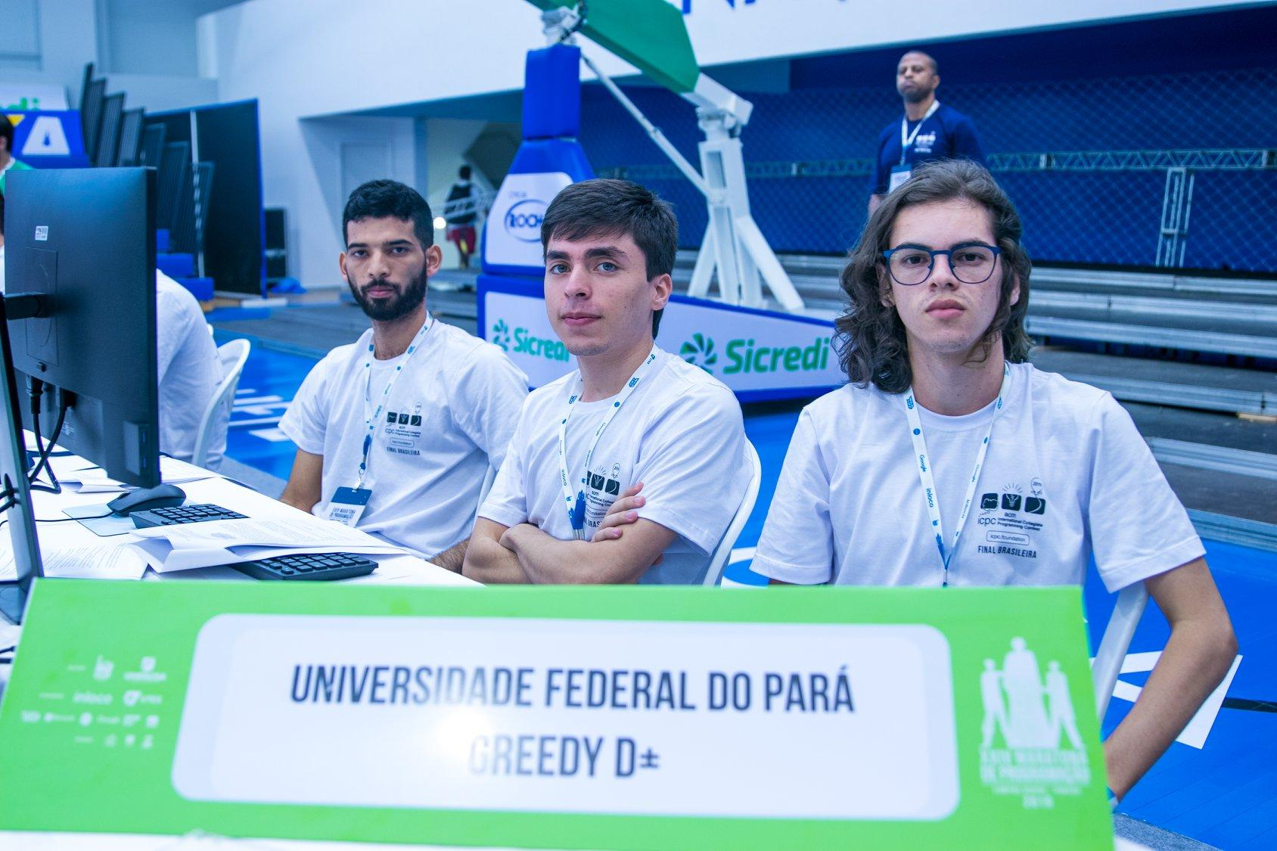

Slide 10
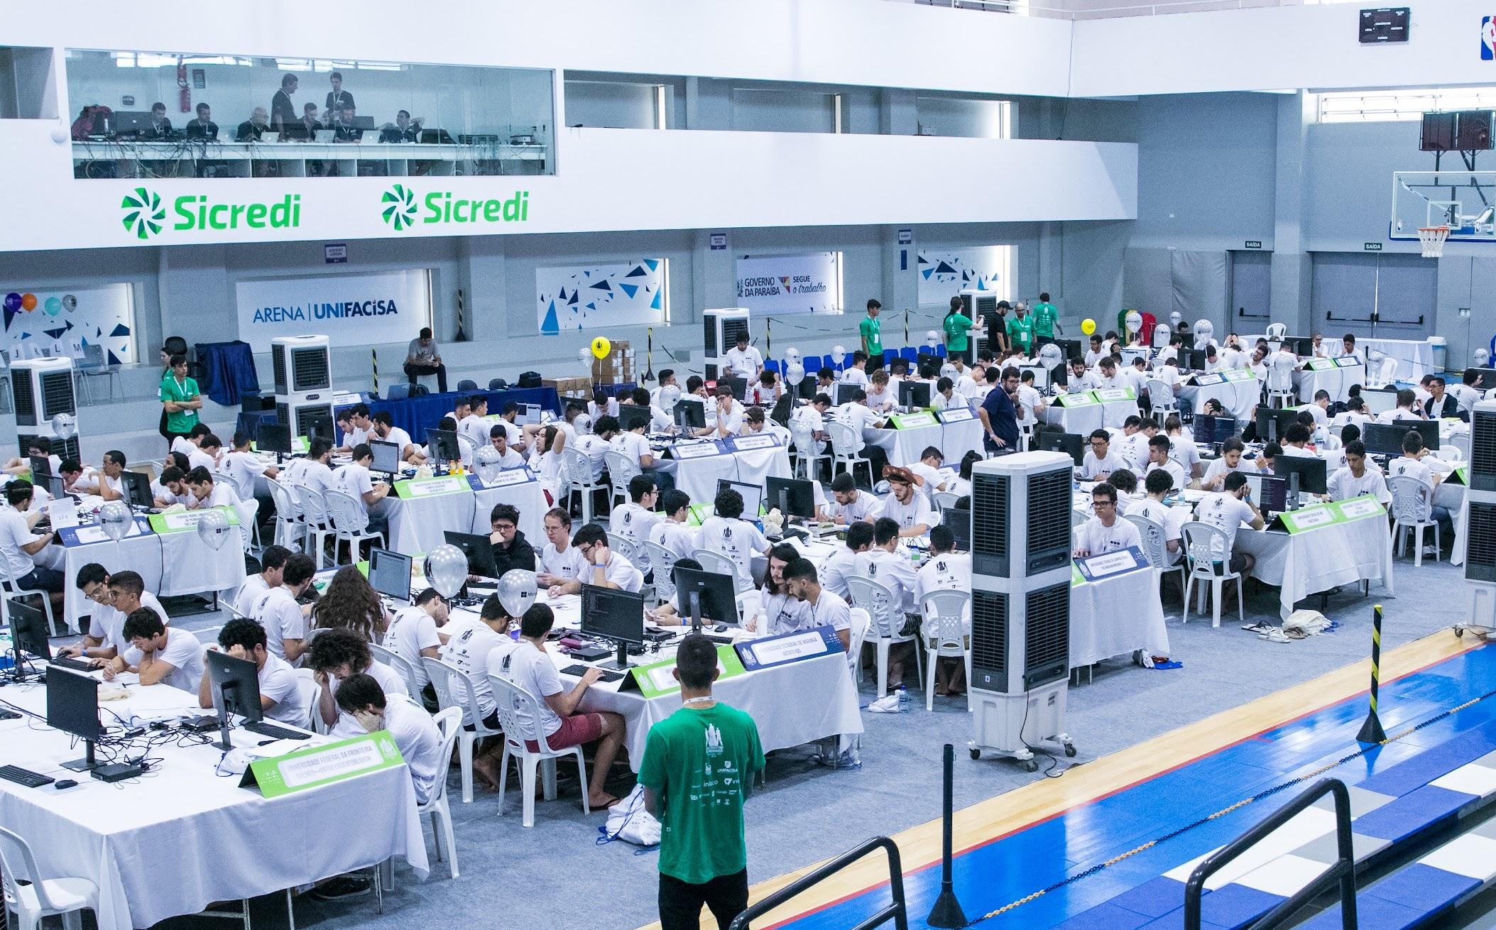
2. Programação competitiva
O que é programação competitiva?
“Competitive programming is solving well-defined problems by writing computer programs under specified limits”
O que iremos programar?
Problemas clássicos da computação
Matemática
Teoria dos grafos
Geometria computacional
E muito mais...

Slide 11


2. Programação competitiva
Por que devo participar?
Desenvolvimento de habilidades importantes
Maior oportunidade de emprego nas big techs
Solucionar problemas complicados é divertido!

Slide 12

4. Maratona de Programação
Principal competição do Brasil
Os times devem ser composto por 3 alunos competidores e um técnico (e opcionalmente um aluno reserva)
13 problemas em 5 horas de prova
C/C++, Python, Java e Kotlin
Soluções corrigidas por juízes online
Ganha quem resolver o maior número de problemas no menor tempo possível!

Slide 14
4. Como começar?
Fluxo Básico de Aprendizado:
Programação básica (conhecimento de recursos da linguagem)
Estruturas de dados (Noções de Organização e Eficiência)
Paradigmas de resolução de problemas (Técnicas de Programação)
Algoritmos de Grafos (Modelagem Computacional)

Slide 15
Fluxo Básico de Aprendizado:
Paradigmas de resolução
de problemas
Estruturas de dados
Noções de Organização e Eficiência
Técnicas de Programação.
Programação básica
Algoritmos de Grafos
Conhecimento dos recursos da linguagem.
Modelagem Computacional

Slide 16

Neps Academy
O Neps Academy é um espaço criado para ajudar, principalmente, quem está cursando (ou quer cursar) um curso de graduação em Ciências da Computação, Engenharia da Computação, Análise de Sistemas, Sistemas de Informação e afins.

Slide 17
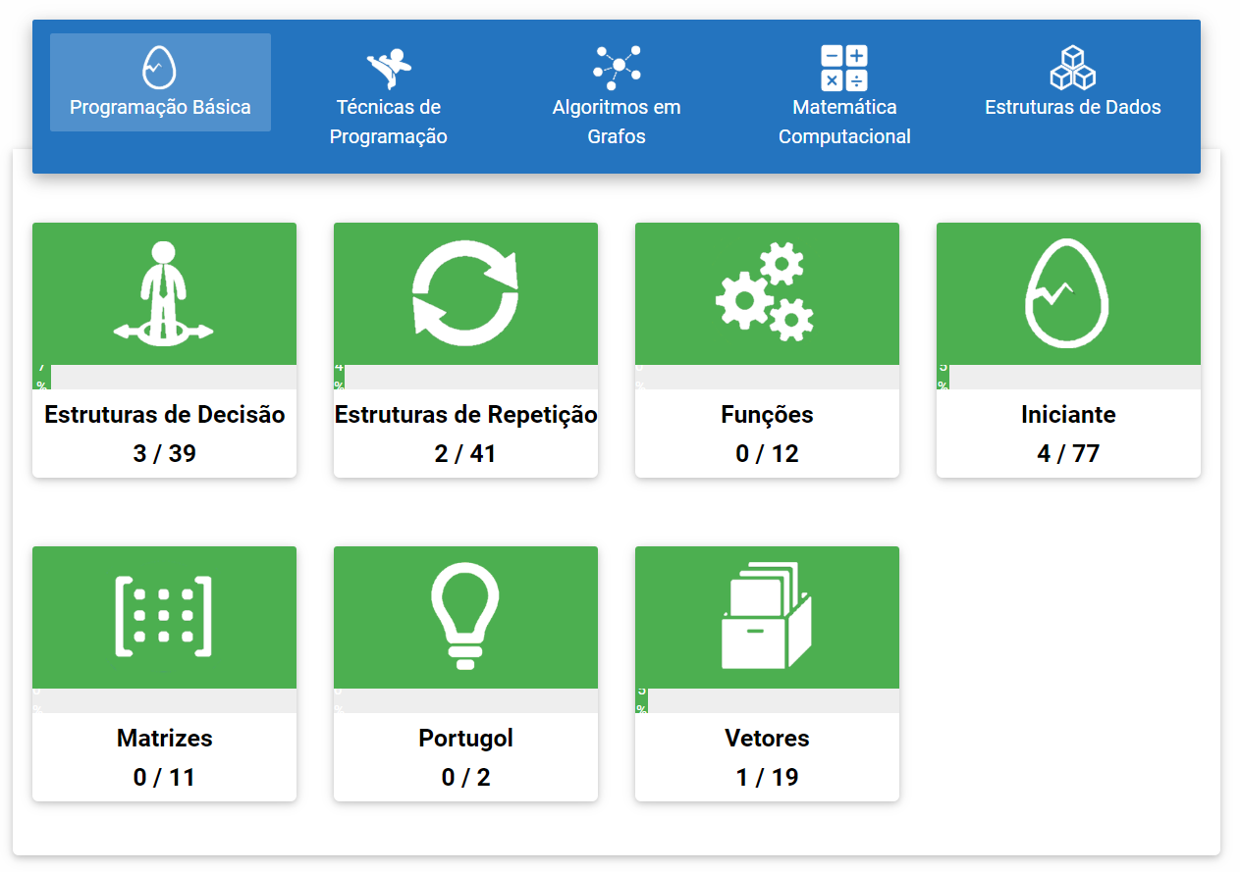

Slide 18

URI ONLINE JUDGE
O URI Online Judge é um repositório de problemas de programação. Os problemas são separados por tópicos (iniciante, ad-hoc, strings, etc) e por dificuldade, variando de 1 a 10.

Slide 19
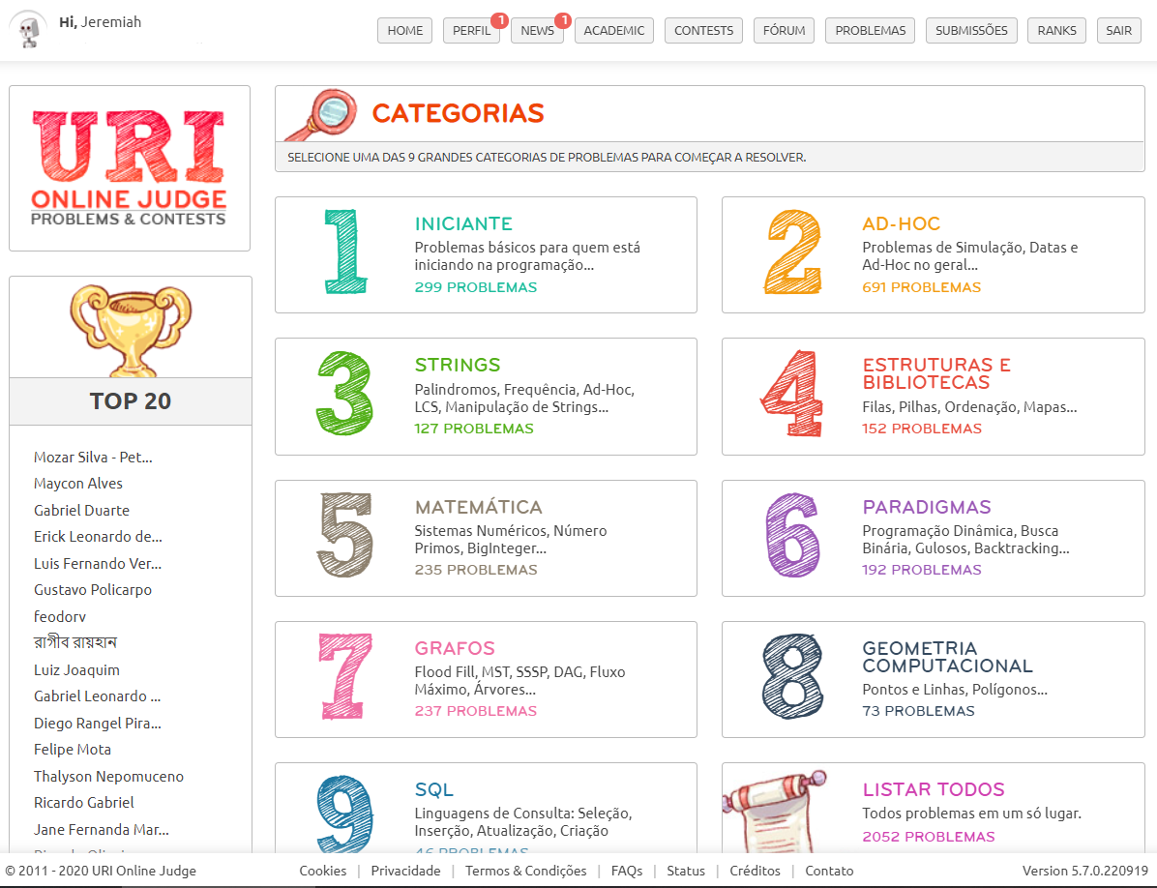

Slide 20

CODEFORCES
Codeforces é um site que hospeda competições de programação competitiva. É mantido por um grupo de “programadores competitivos” da Universidade ITMO, liderado por Mikhail Mirzayanov.

Slide 21
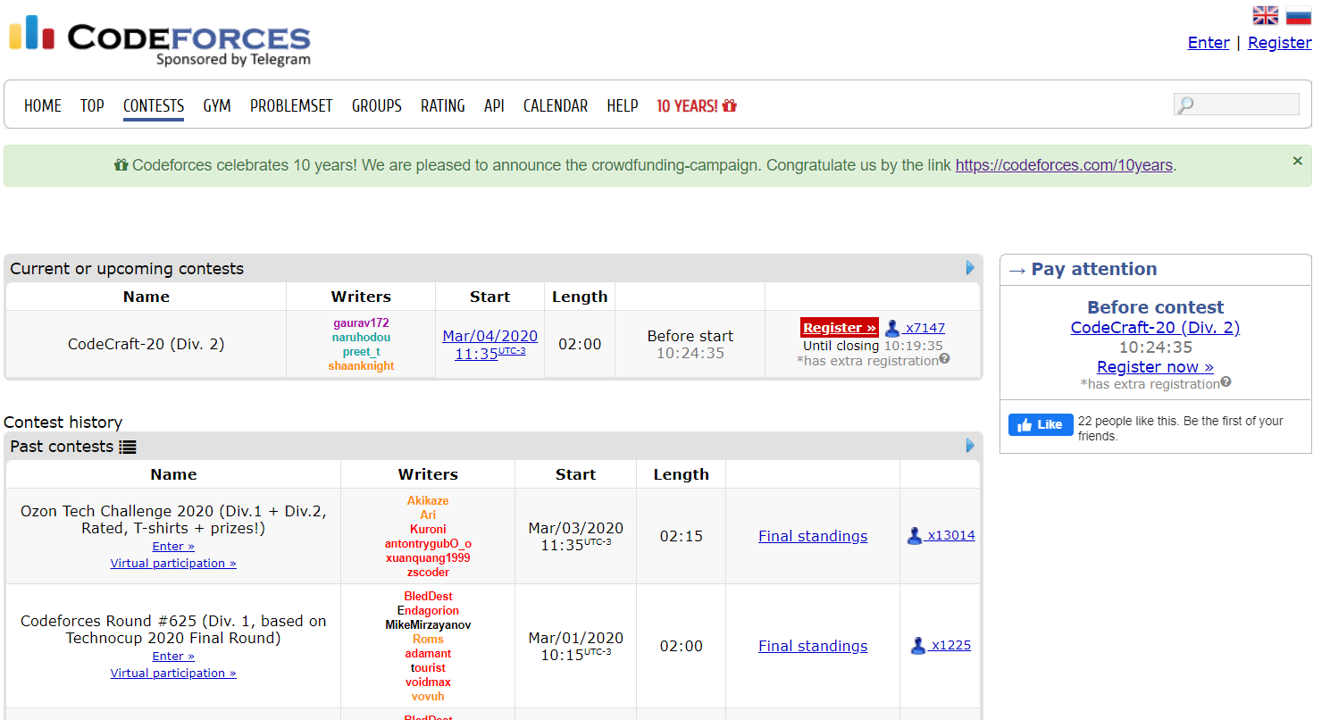

Slide 22

Contato
Telegram:
@CallMeRockett (Felipe)
@diegodantasf (Diego)
@Jeremie99 (Jeremias)

Slide 23

Thank you

